Slide 1
批归一化

Slide 2
1.批归一化的具体实施方法，分布通过学习来调整的原因。
2.批归一化是输入归一化的延伸
3.批归一化解决协方差切换问题
4.批归一化类似dropout（见下页）
5.BN at test time

Slide 3
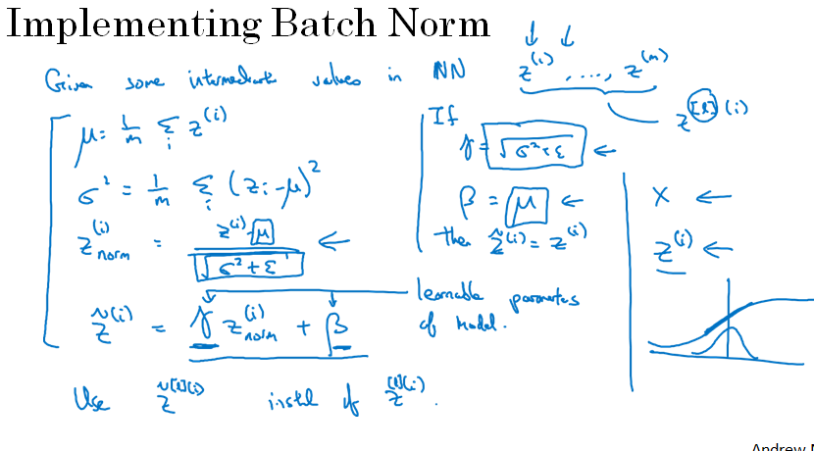
Notes:
批归一化模型，和普通不加归一化的mini bach模型，区别在于批归一化强制的给Z乘上了标准差的倒数，也可以不严格的说，这个相乘通过激励函数传递到了A上。也就是说批归一化跟dropout相似的地方在于，都是乘了一个随机数（我们叫噪音）到A上面，增加了模型的泛化能力，使得在模型训练过程中，模型下游神经元不会过度的依赖某一个特定的上游神经元，层与层之间解耦独立（见dropout那一讲）。
3

